Slide 1
Introducción a la Ciencia de los Datos:

Slide 2
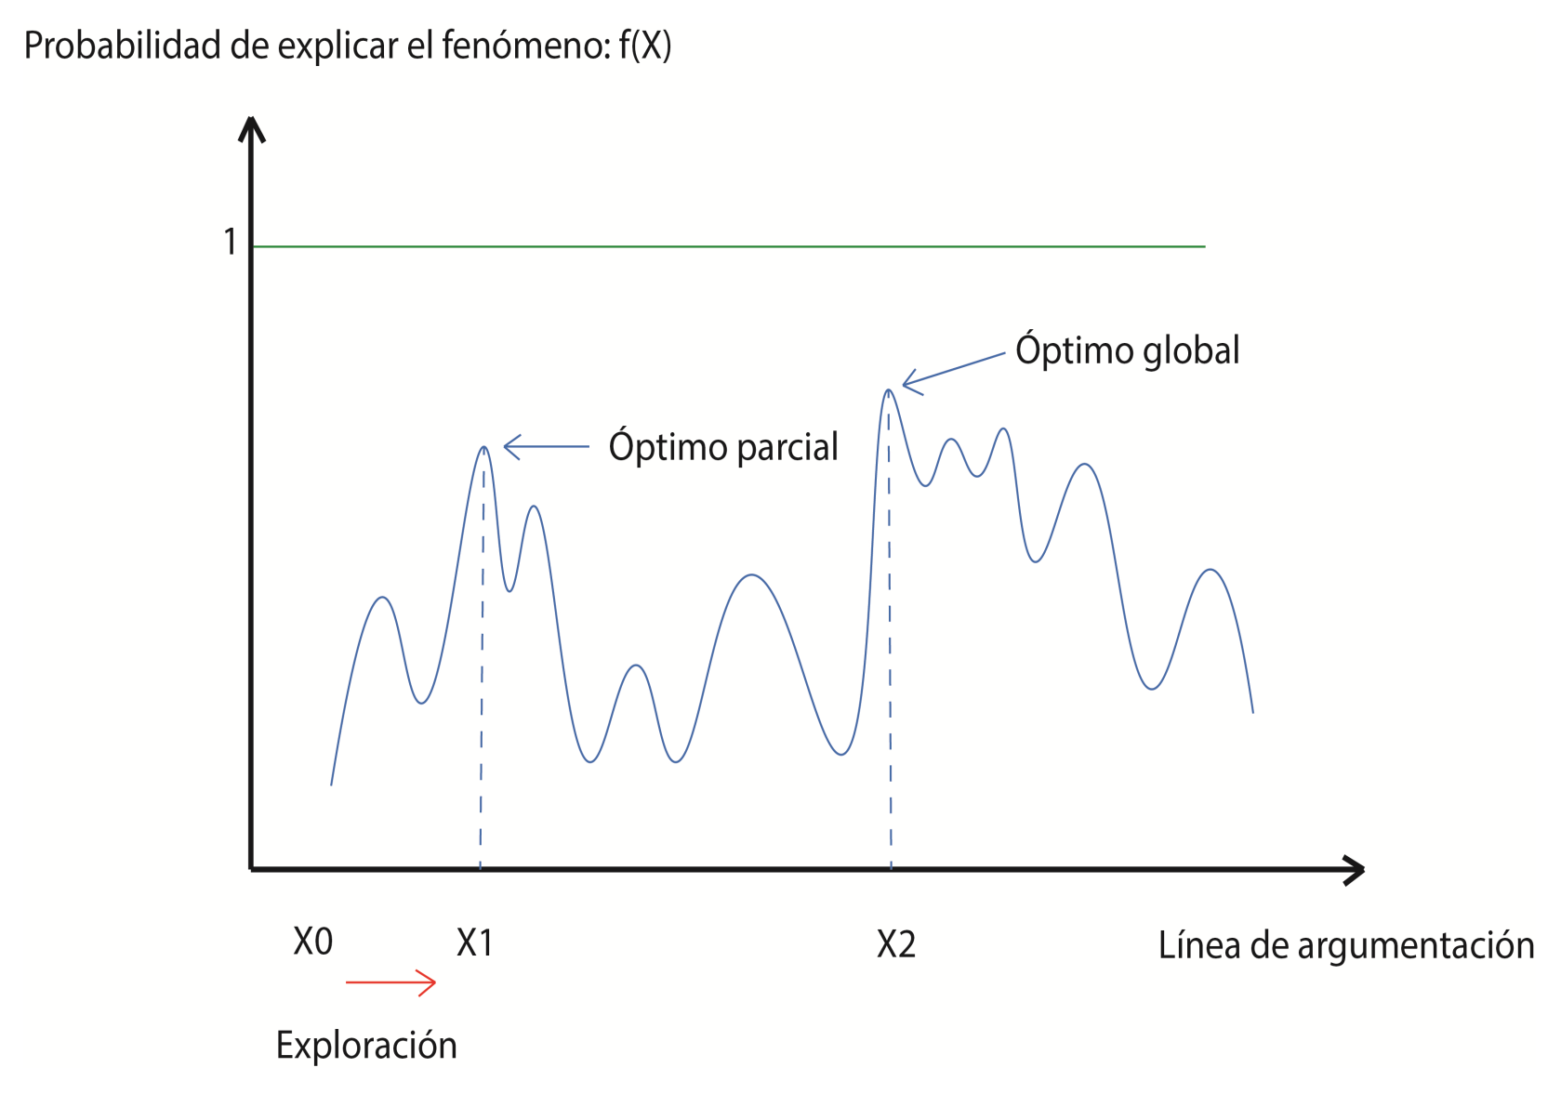
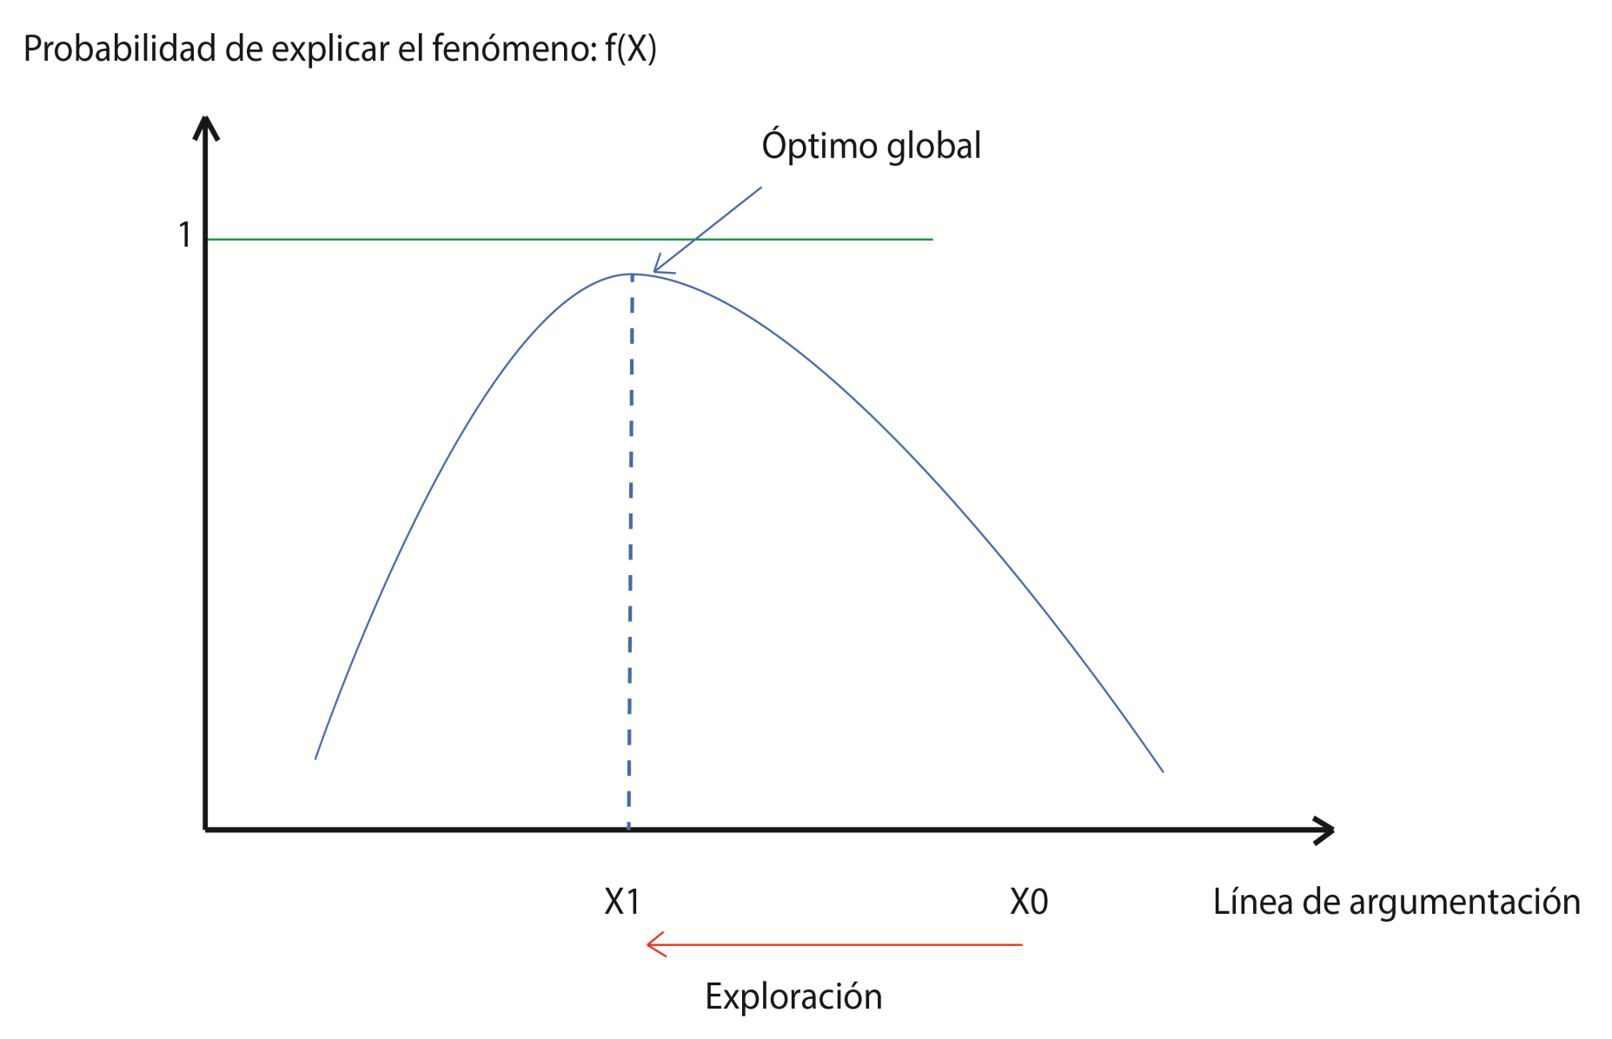
(1) Los paradigmas y el conocimiento
Ortodoxia económica de finales del siglo XX
Individualismo metodológico (mecánica newtoniana)
Premisas poco realistas (agencia, equilibrio)
Pocos datos y muy agregados
Complejidad social
Herramientas flexibles (computadora)
Metáforas transdisciplinarias (autoorganización)
Micro datos, datos masivos (TI), experimentos

Slide 3
(2) Las ideologías y los paradigmas económicos
Paradigmas requieren de evidencia empírica sistematizada y especificaciones causales
Falta de evidencia → atributos de las personas y sus motivaciones definidos con ideologías.
Rutas alternativas para la prescripción de políticas

Slide 4
(3) Las premisas de dos teorías alternativas
Premisas neoclásicas ortodoxas:
Premisas de la complejidad:
Preferencias exógenas: homo economicus, invariantes en el tiempo
Agentes representativos u homogéneos: agentes varían en matices (dotaciones, aversión riesgo)
Racionalidad deductiva: problemas bien definidos, acotada solo por información imperfecta
Equilibrio: sistema opera en stasis: C → E → C
Interacción social: todo > Σ partes, existen vínculos sistémicos
Heterogeneidad: agentes diferentes por una gran diversidad de factores
Incertidumbre: fundamental, institucional /tecnológica
Adaptación: desequilibrios y uso de métodos inductivos, aprendizaje, heurísticas de comportamiento

Slide 5
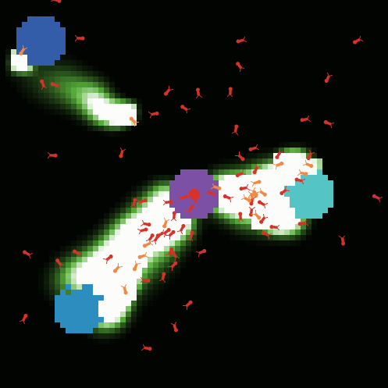

(4) La visión de complejidad
Propiedades emergentes: comportamiento macroscópico no pueden inferirse del comportamiento de los agentes individuales (e.g. moléculas de agua no son líquidas)
Capacidad predictiva limitada: explicaciones a partir de regularidades estadísticas
Sistemas no-ergódicos: importancia de condiciones iniciales (historia) y contingencias
Retroalimentación positiva
De lo micro a lo macro
(Thomas Schelling)

Slide 6
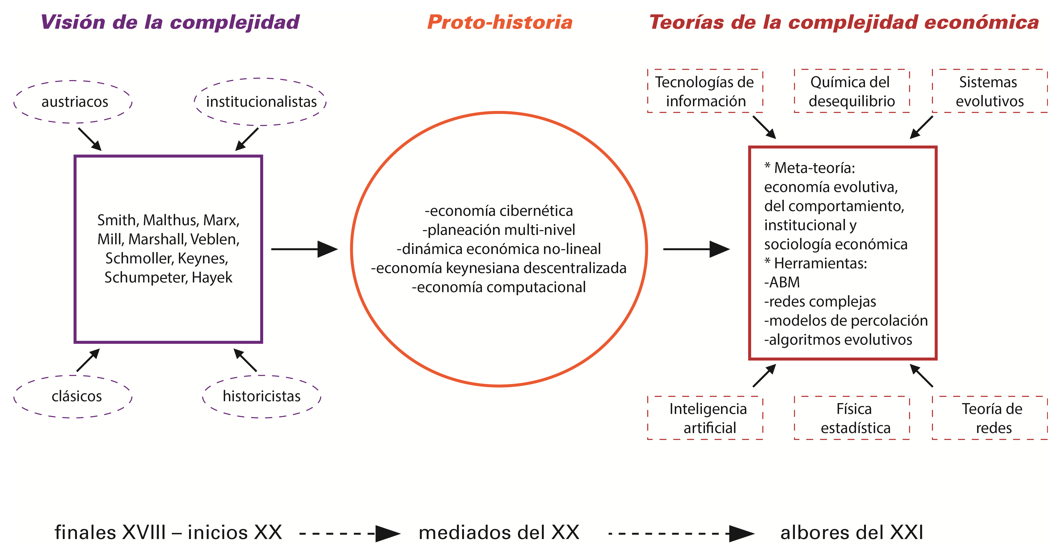
(5) La complejidad en el pensamiento económico

Slide 7
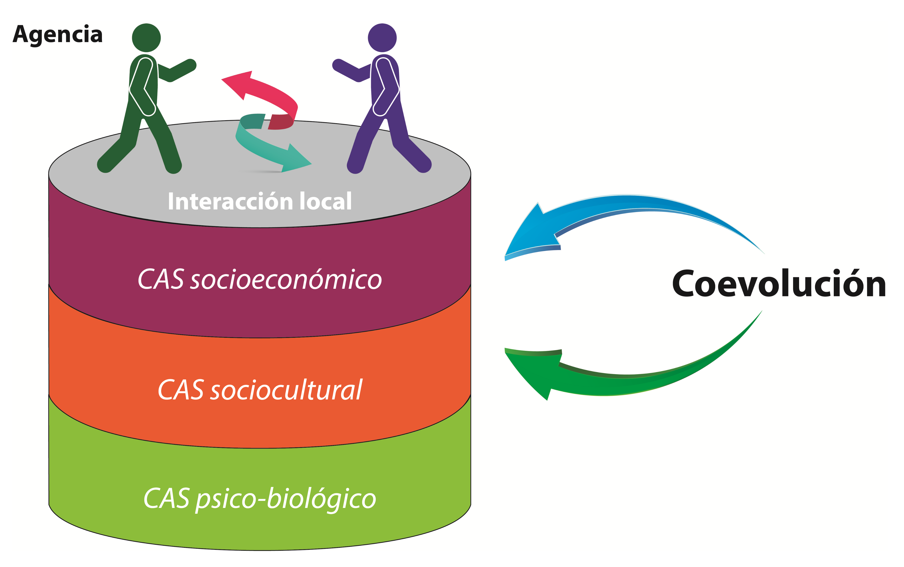
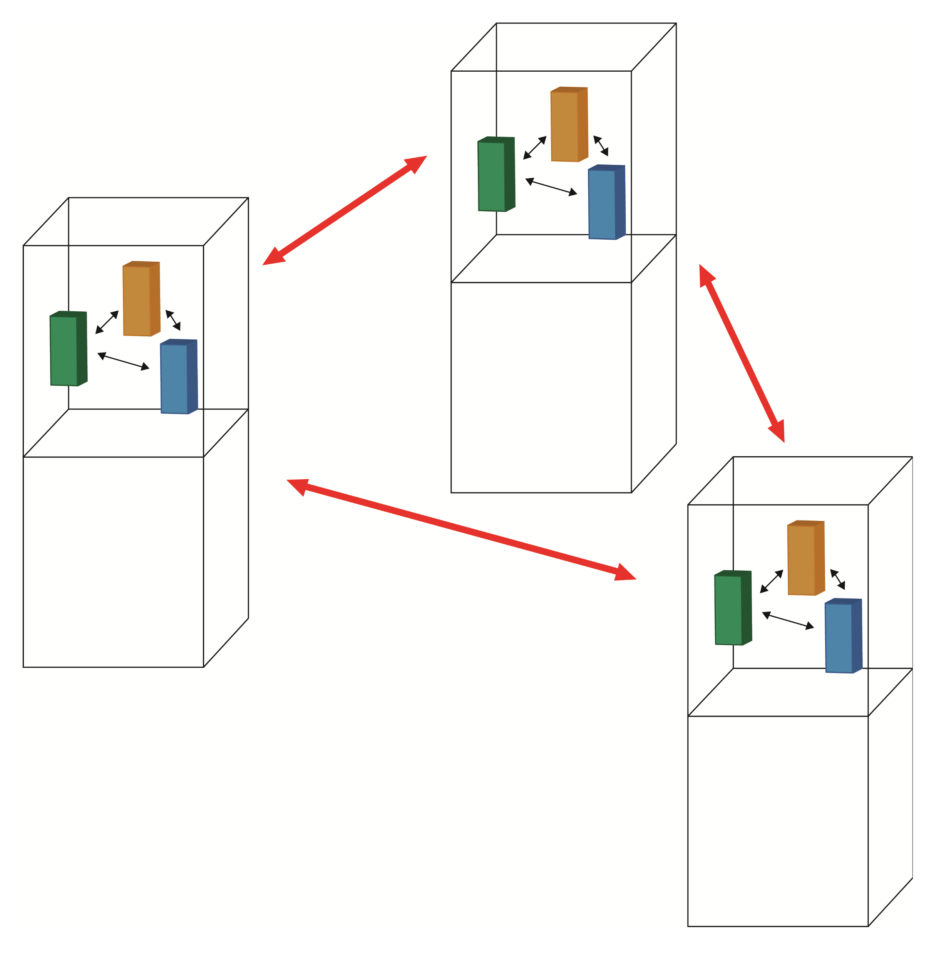
(6) Meta-teoría: agencia, estructura y evolución
Homo socialis (menos IQ)
Fuentes de complejidad
Módulo de preferencias
Módulo de capacidades cognitivas
Módulo de restricciones normativas/emotivas)
Módulo de interacción social
Interacción social
Evolución
Anidación de sistemas

Slide 8
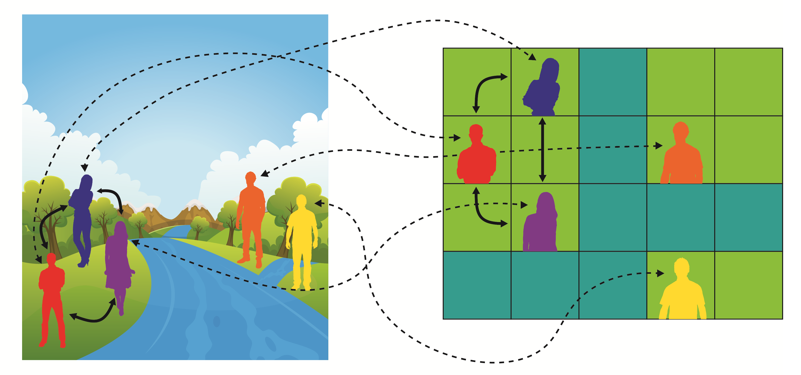
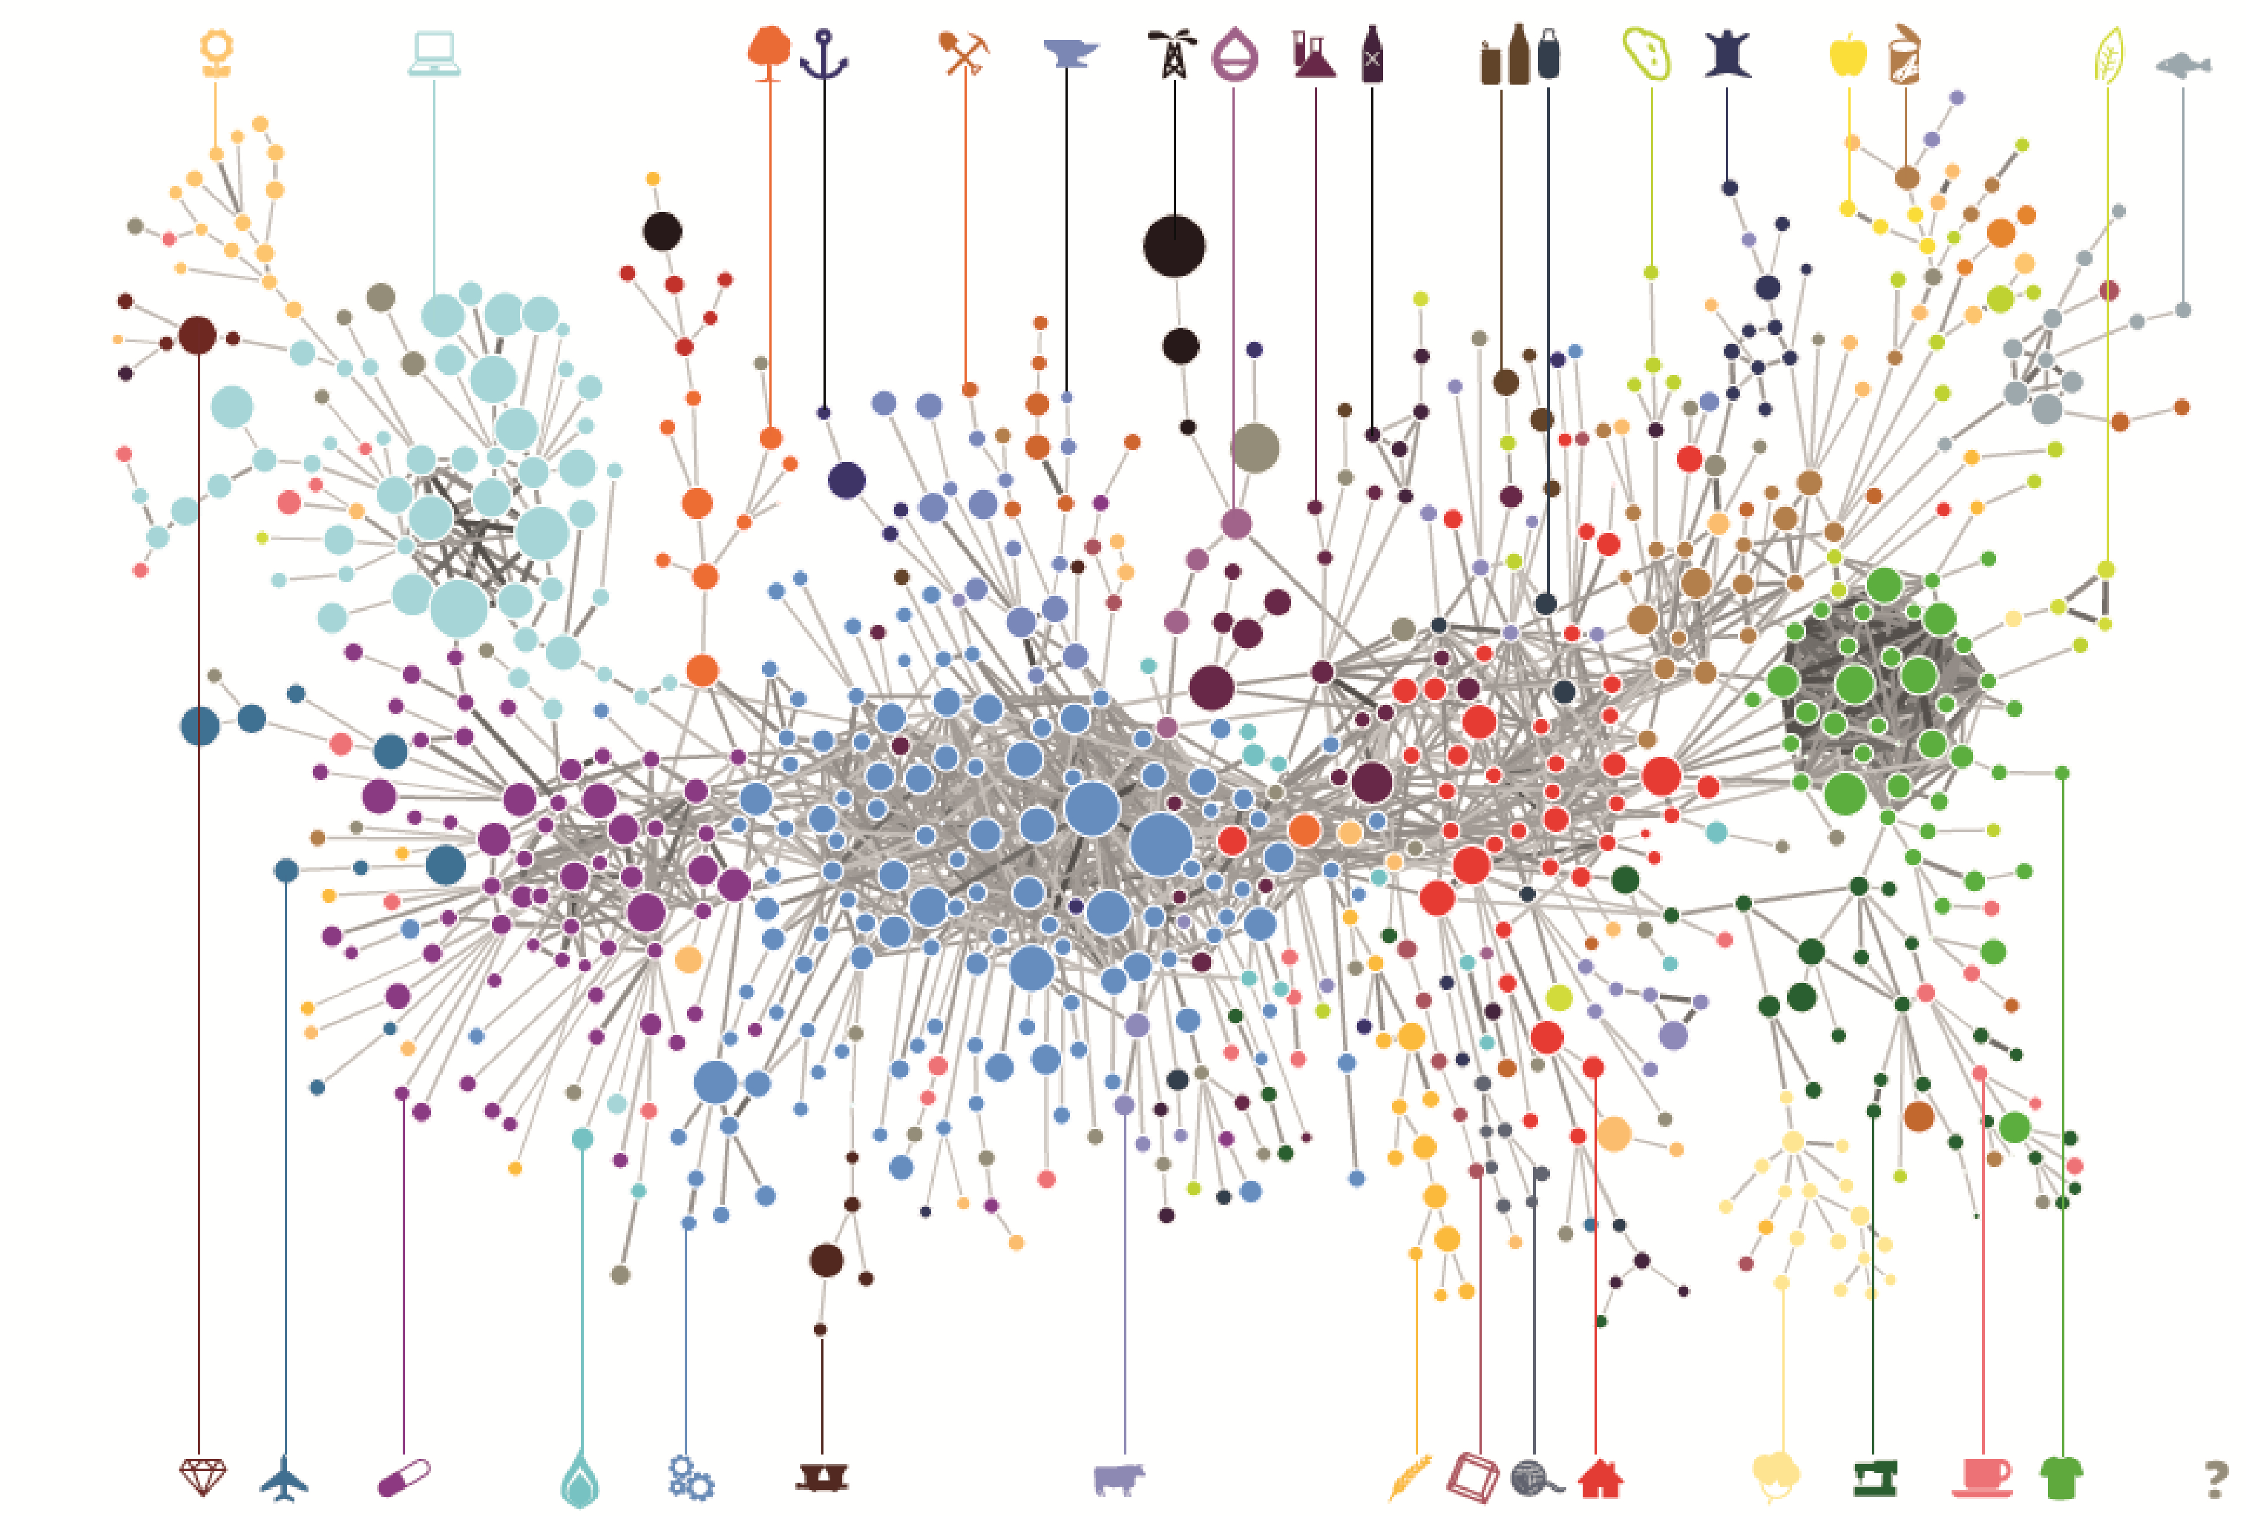
(7) Modelos computacionales
Modelos Basados en Agentes (ABM)
Modelos de redes complejas
Atributos heterogéneos
Diversidad de comportamientos
Procesos de aprendizaje
Vínculos sistémicos
Topología de interacción
Dinámica de la estructura
Difusión de opiniones, ideas, capacidades e información

Slide 9
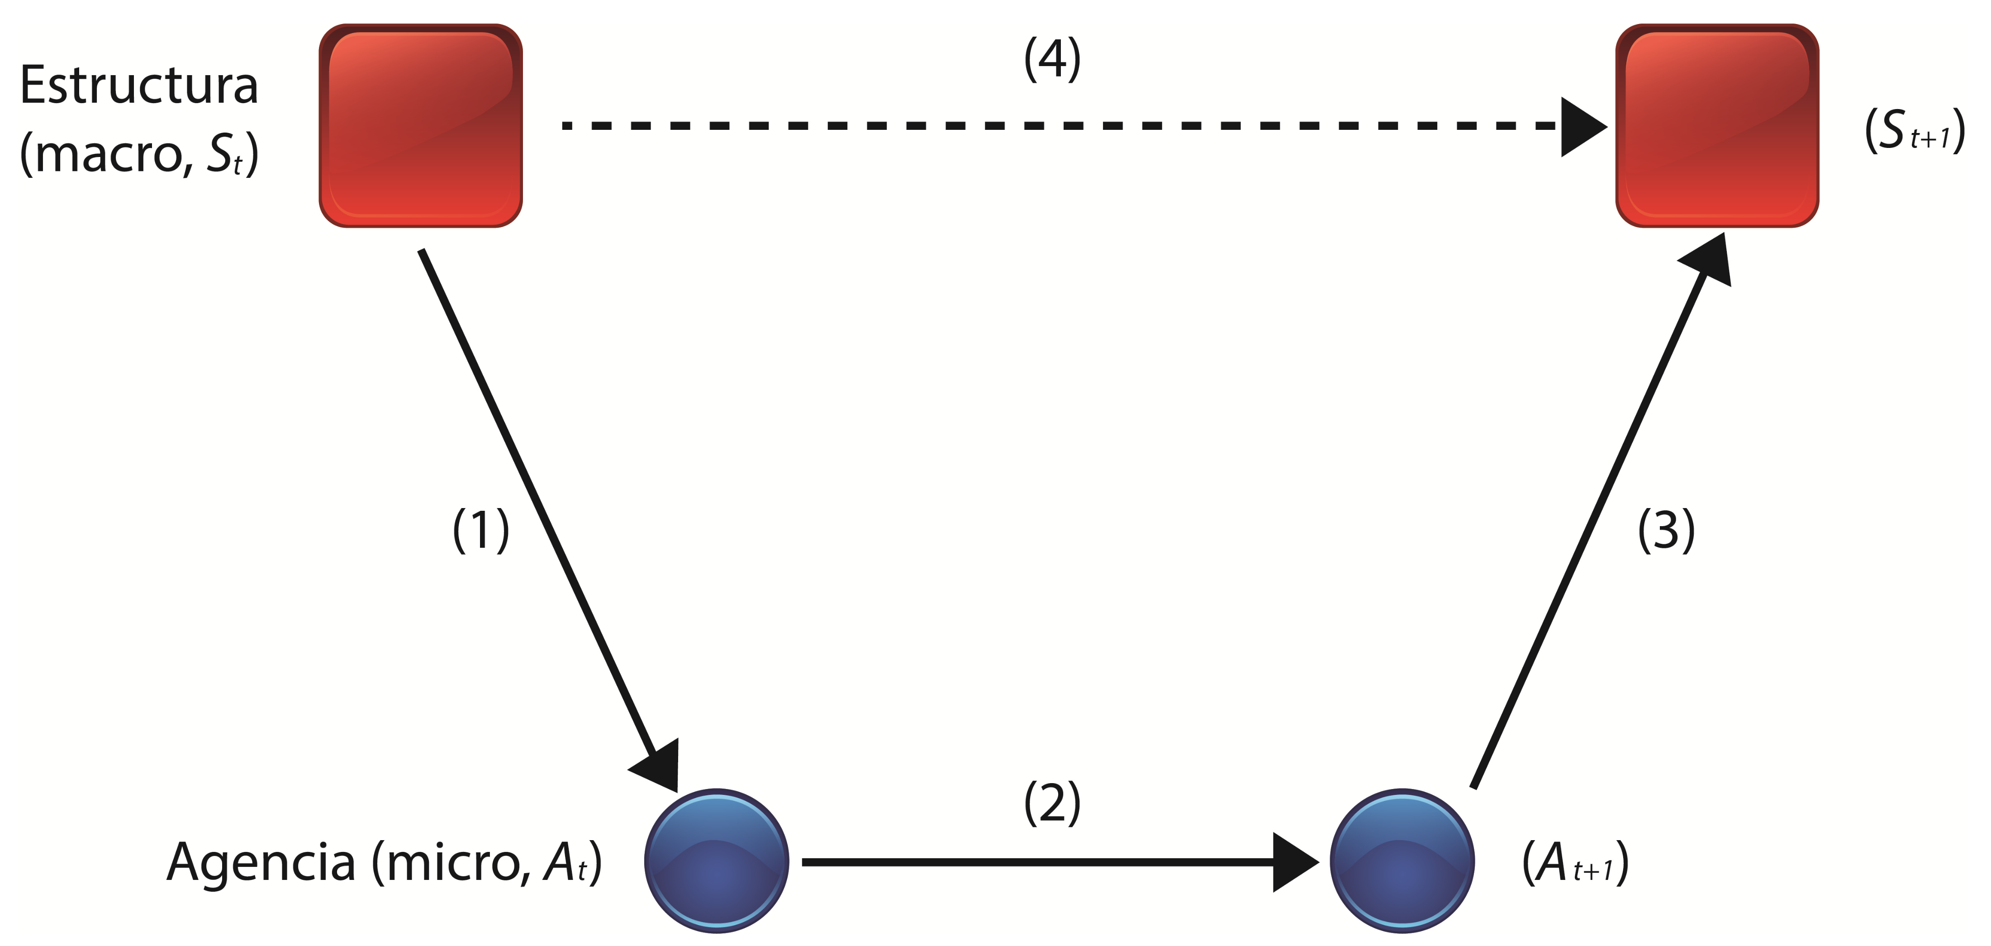
(8) Mecanismos sociales
Conjunto articulado de procesos no-tangibles en distintos niveles de granularidad
Agentes de un sistema producen fenómenos macroscópicos a través de sus propiedades (hábitos, información), actividades (roles, tareas) y relaciones (interacción local, contexto).
De la desigualdad a la corrupción
Vínculos verticales: micro-macro
¿Desarrollo financiero → crecimiento?

Slide 10
(9) Políticas públicas de abajo-hacia-arriba
Encauzar al sistema hacia la autoorganización del resultado deseado
Más que predecir el futuro se trata de construir un futuro colectivo
Teorías de control vs laissez fair
Teorías de la complejidad
Problemas: asignación, distribución
Objetivos: exógenos, estáticos
Problemas sistémicos: resiliencia
Objetivos: endógenos, evolutivos

Slide 11
(10) Arquitectura de gobernanza (eco-estructura)
Que disminuyen el grado de incertidumbre en el que se desenvuelven los agentes
Que compensan el efecto Mateo, por el que pocos actores crecen de forma desmedida
Que facilitan el monitoreo de problemas sistémicos
Que estabilizan de forma automática movimientos pronunciados en variables críticas
Que fortalecen la resiliencia de los sistemas ante la presencia de choques
Que contribuyen a diseminar información entre los participantes de un sistema
Que mejoran el esfuerzo colaborativo, y estimulan la productividad y la capacidad de innovación
Que estimulan la creación de normas sociales conducentes a la resolución de problemas colectivos
Que ayudan a generar soluciones a problemas interdependientes
Que promueven la autoorganización de los mercados sin generar riesgos sistémicos

Slide 12
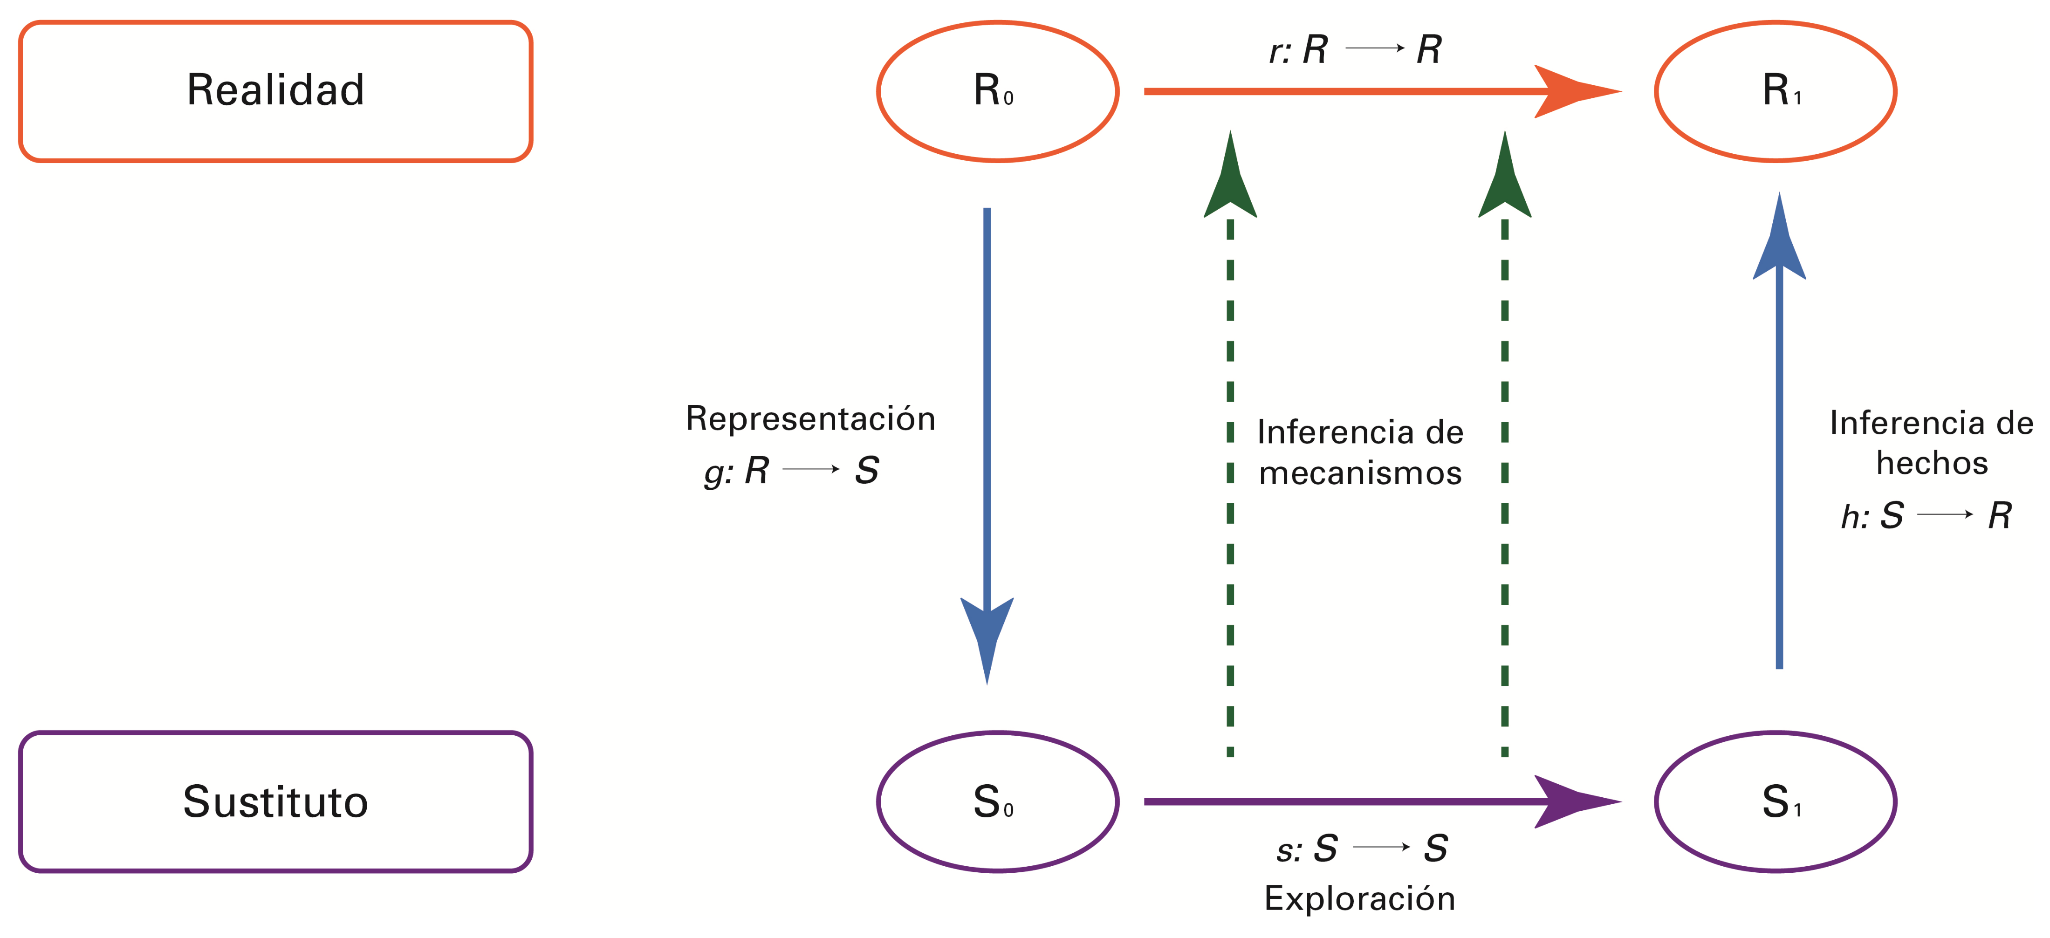
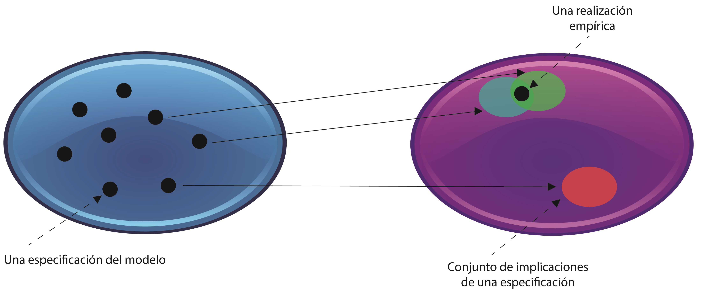
(11) Simulación de regularidades estadísticas
Calibración: descripción empírica del contexto a analizar
Validación interna: relevancia de los mecanismos sociales
Validación externa: replicación de regularidades estadísticas
Explicaciones generativas: teoremas de suficiencia
Metodología de simulación
Generación de fenómenos

Slide 13
(12) Análisis de causalidad y políticas públicas
Inferencia causal: “Operaciones cognitivas que a partir de información empírica fragmentada y argumentos teóricos buscan establecer el grado en que un suceso incide de manera sistemática en la probabilidad de que otro suceso ocurra”
(Gianluca Manzo)
Inferencias predictivas versus causales

Slide 14
(13) Inferencias causales y ABMs
¿Los métodos inferenciales empíricos son autosuficientes?
Concepciones de causalidad
¿Factores que hacen posible o que generan los eventos?
Supuestos auxiliares no refutables
En la práctica: falta de datos (RCT y subgrupos heterogéneos; instrumentos débiles)
Por principio: desconocimiento de factores que afectan al resultado (RCT e interferencias por interacción social; exogeneidad del instrumento)
Ceteris paribus: incapacidad para analizar combos de políticas
Horizontalidad: dificultad para estudiar efectos sistémicos (relaciones micro-macro)
Especificidad: inferencias no siempre se vinculan al análisis de intervenciones específicas
La credibilidad causal de los AMBs depende:
Sustento teórico realista
Validación empírica: calibración, replicación y análisis de sensibilidad

Slide 15
¡ Gracias !

